Slide 1
OS DESAFIOS DA EDUCAÇÃO NA ERA DA INFORMAÇÃO

Slide 2
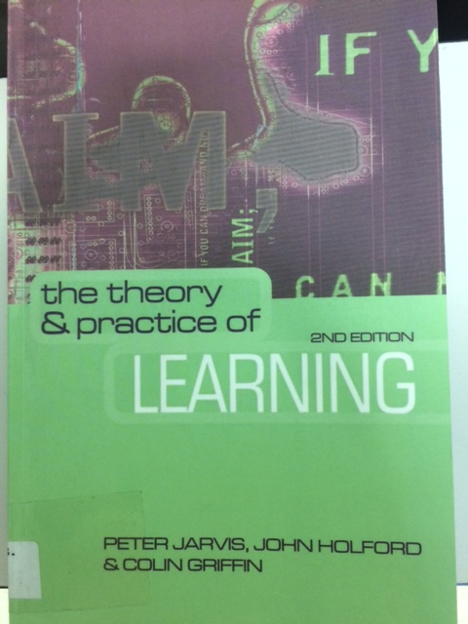

Slide 3
EDUCAÇÃO DURADOURA
Childhood to adult
The few
Education and training
Teacher centred
Theoretical
Single discipline to multidisciplinar
Knowledge as truth
Rote learning
Welfare provision (needs)
Face to face
To Lifelong
To the many
To the learning
To Student centred
To Practical
To Integrated knowledge
To Knowledge as relative
To Reflective learning
To Market demands (wants)
To Distance learning

Slide 5
ESTRATÉGIAS DE ENSINAGEM ANASTASIOU L & ALVES, LP
AULA EXPOSITIVA DIALOGADA
ESTUDO DE TEXTO
PORTFOLIO
TEMPESTADE CEREBRAL
MAPA CONCEITUAL
ESTUDO DIRIGIDO
DISCUSSÃO PELO FORUM
SOLUÇÃO DE PROBLEMAS
PHILLIPS 66
ESTUDO DO MEIO
VERBALIZAÇÃO E OBSERVAÇÃO
DRAMATIZAÇÃO
SEMINÁRIO
ESTUDO DE CASO
JURI SIMULADO
SIMPÓSIO
PAINEL
FORUM
OFICINA – WORKSHOP
ENSINO COM PESQUISA

